Slide 1
淨灘淨溪! 一起打掃地球
指導者: 林茜羽、江政祿
參與學生:江尚蔚

Slide 2
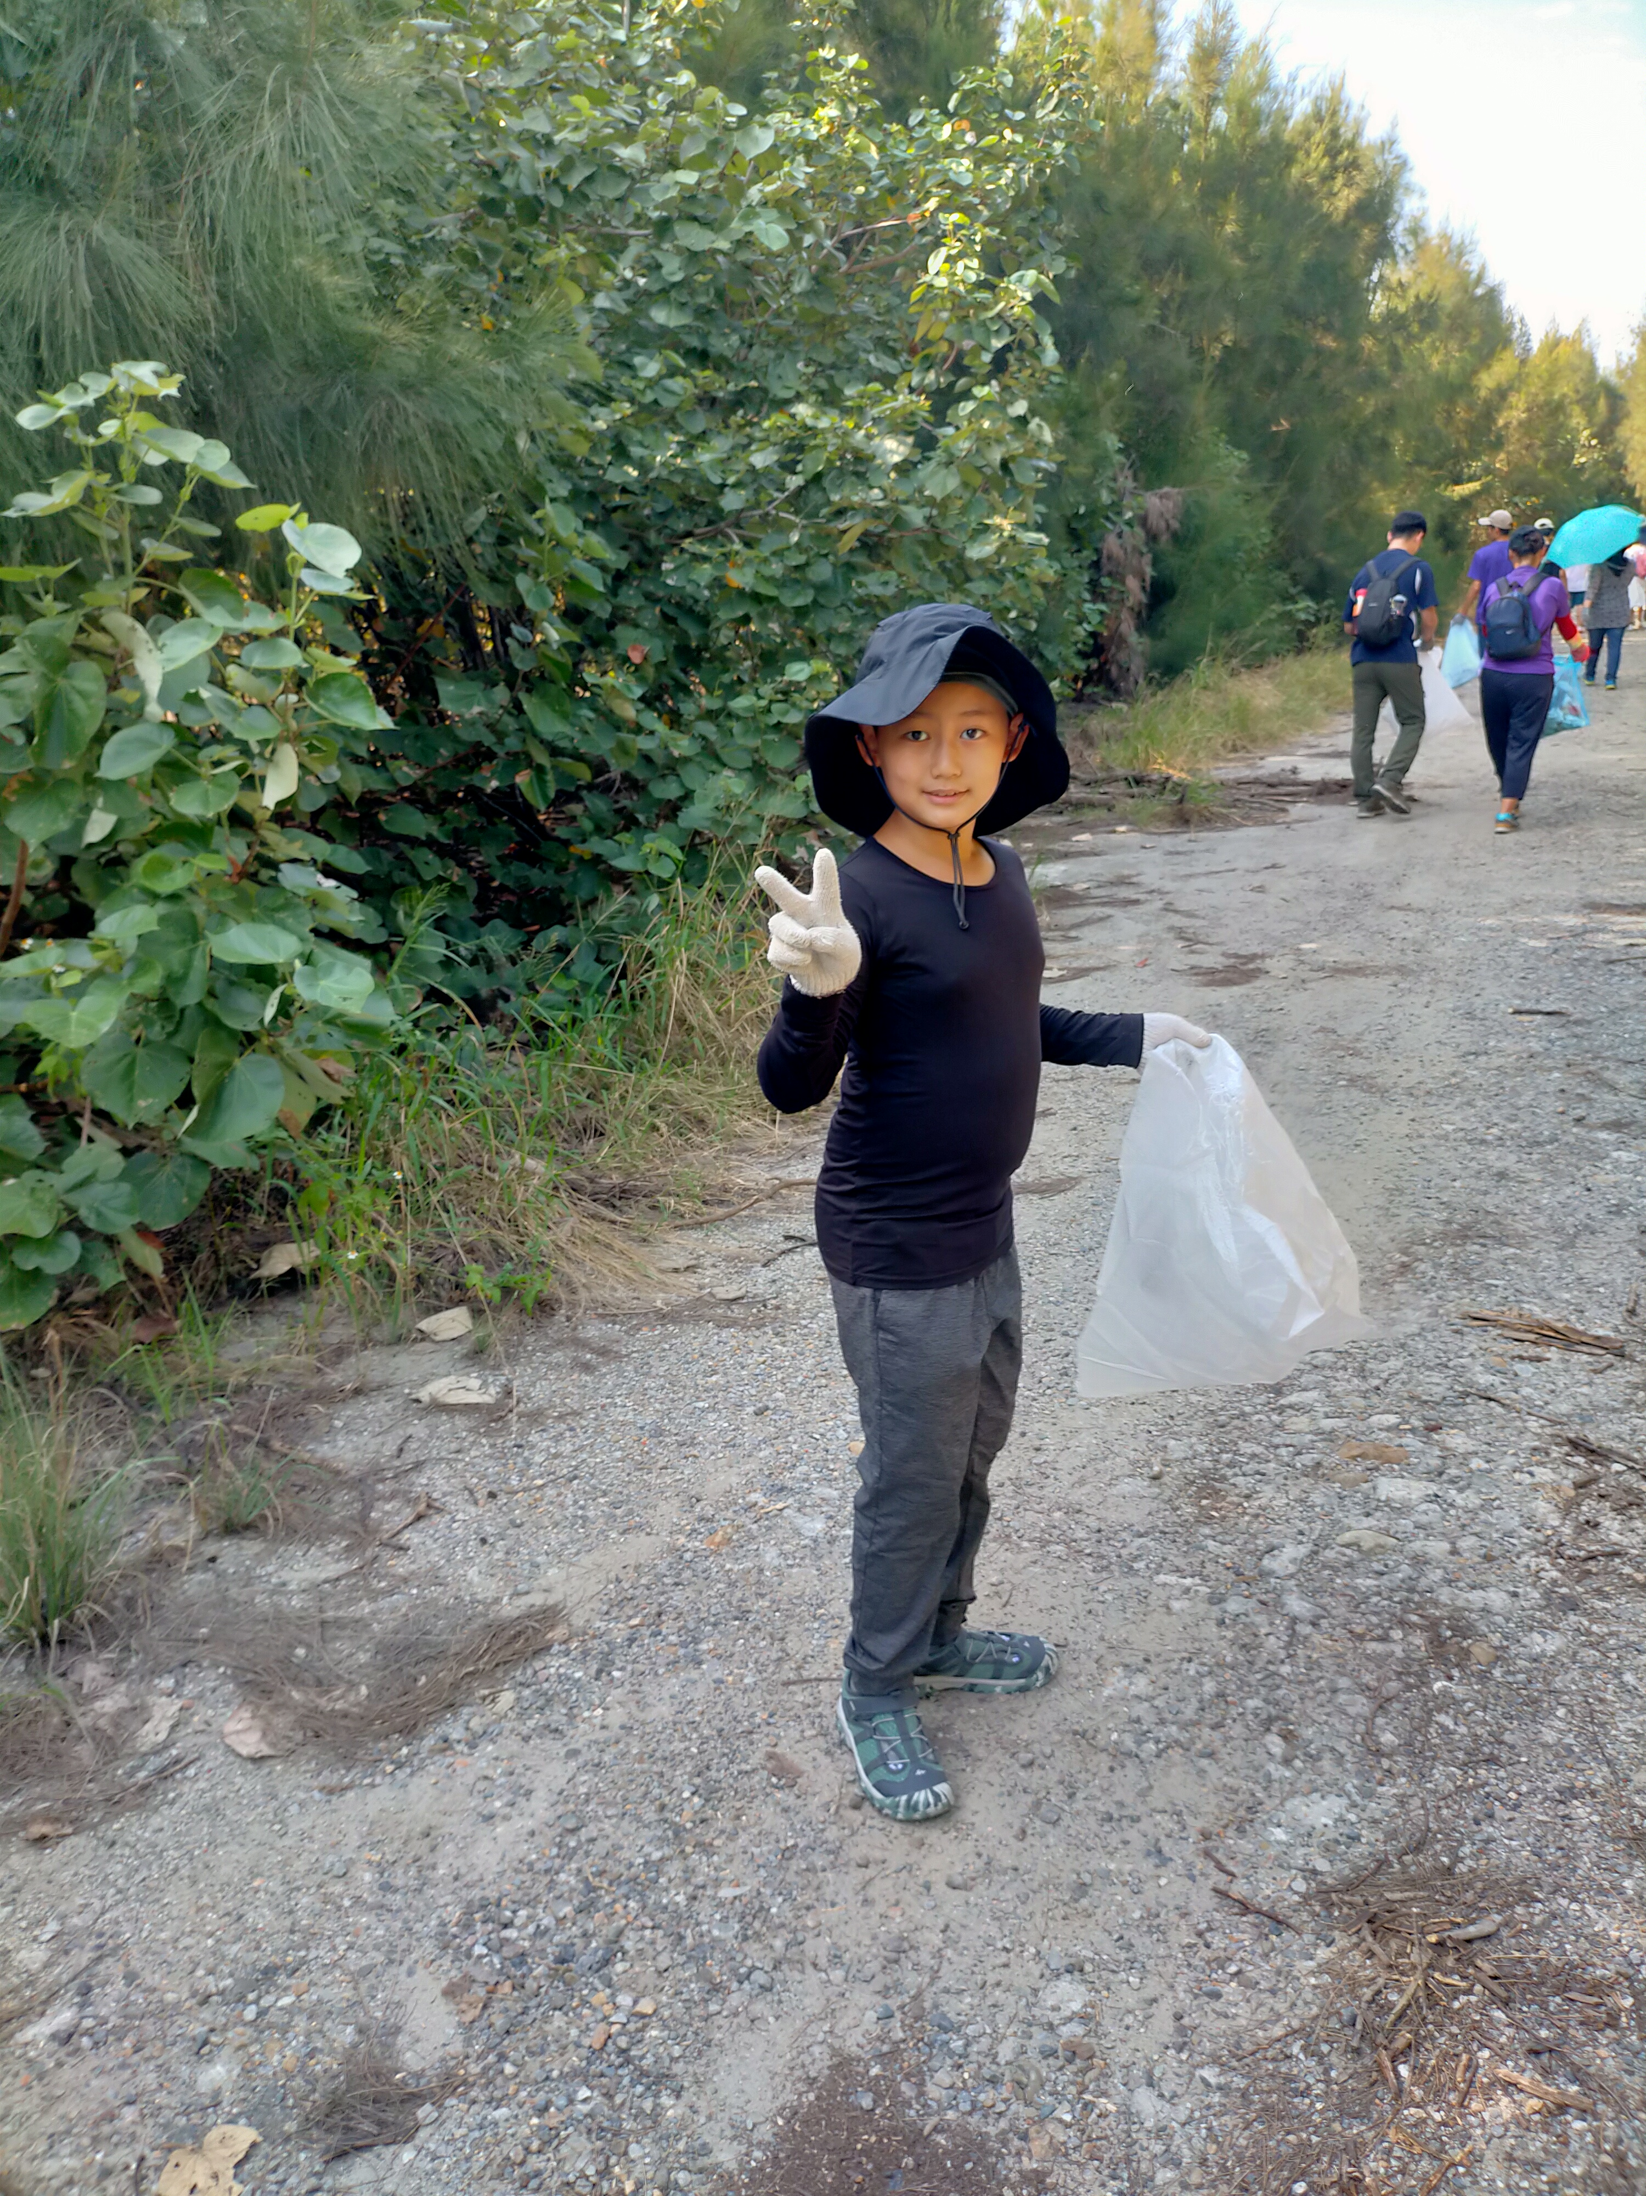
永續地球- 淨灘活動
參與淨灘活動前，我們自行攜帶園藝用的手套，可重複使用的垃圾袋，開始進行打掃地球的行動囉!

Slide 3
永續地球- 淨灘活動
淨灘活動中，還可以發現到很多生物，真心覺得很幸福呢!

Slide 4
永續地球- 淨灘活動
收集到的垃圾都要分類!
海灘邊的防風林遺留的垃圾大部分都是保麗龍，跟酒瓶。

Slide 5
永續地球- 淨灘活動
最終回:
淨灘尾聲，大家一起將收集的垃圾統計成果，並且說聲：「太棒了! 地球我愛你~
」

Slide 6
永續地球- 淨溪活動
參與淨溪活動前，我們自行攜帶園藝用的手套，長夾、可重複使用的垃圾袋，開始進行打掃地球的行動囉!

Slide 7
永續地球- 淨溪活動
在溪邊，有一些大型的垃圾會被沙土部分掩埋，需要利用鏟子將土鬆開，才能順利收集垃圾，還給大自然原有的樣貌。

Slide 8
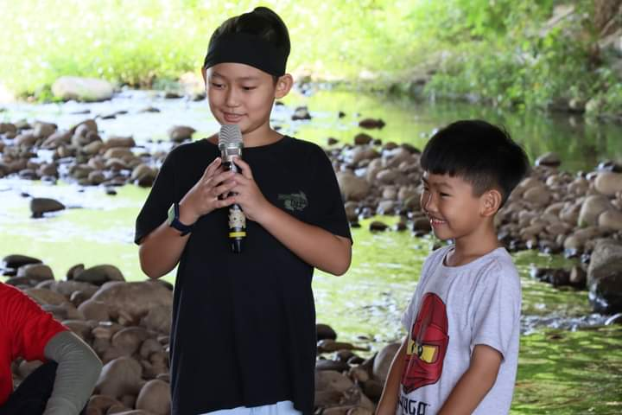
永續地球- 淨溪活動
淨溪活動尾聲時，主辦單位會邀情夥伴分享心得，我們也跟大家分享在活動中發生的困難以及如何克服，另外也同時發現到大自然的美，真的是一種享受。

Slide 9
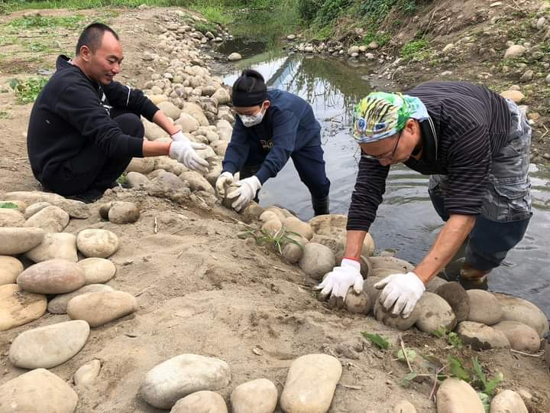
永續地球- 淨溪活動
淨溪活動中，除了收集垃圾，也可以跟著專家共同復育自然生態。

Slide 10
永續地球- 淨溪活動
淨溪完成後，每一個夥伴可以好好的感謝大自然~
感謝地球!!

Slide 11
永續地球- 淨溪活動
共同為愛地球而打掃。
團隊的力量很大，
服務生命是一件快樂的事!

Slide 12
永續地球- 淨溪活動
常態性的淨溪活動，可以內化成為一種生活習慣，
為愛地球而打掃。
服務生命是一件快樂的事!

Slide 13
謝謝你願意閱讀我
讓我們一起永續地球

